Slide 2
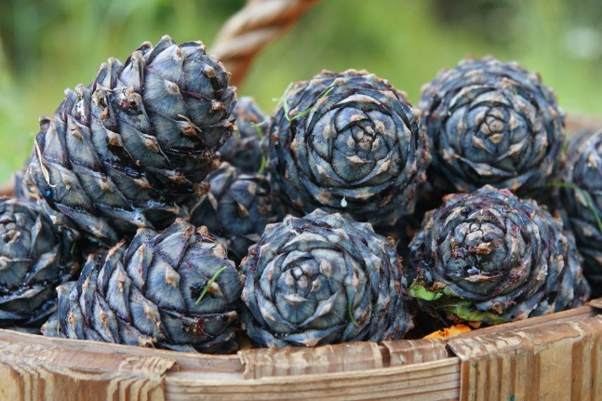
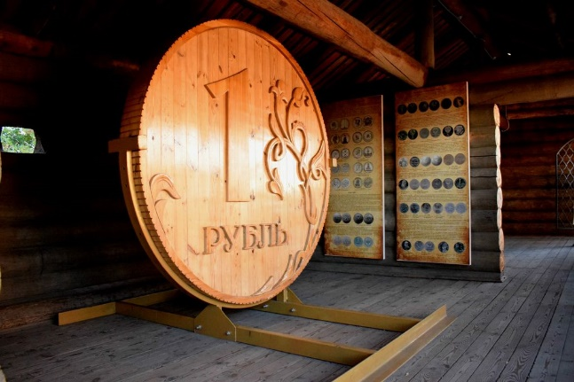
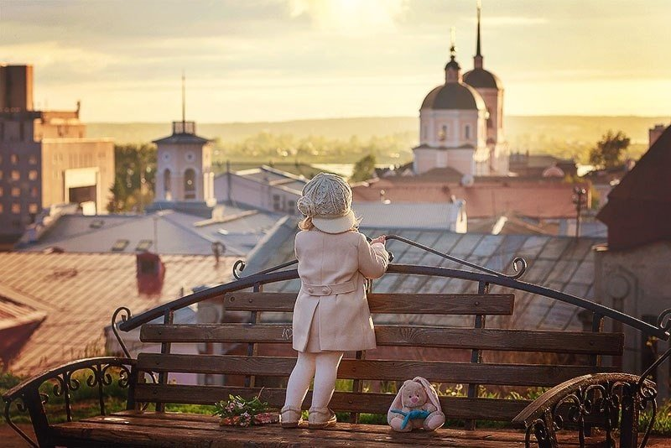
Предполагаемая целевая аудитория: широкий круг потребителей - иностранцы, семьи с детьми, студенты и пожилые люди.
Даты тура: 3 – 6 ноября; 3 – 6 января; 4 – 7 января; 22 – 25 февраля; 8 – 11 марта.
Программа тура состоит из трех дней разной тематики, знакомящих туристов с историей, архитектурой и полиэтнической культурой г. Томска.
Тур реализовывался в весенне-летний период, участниками стали 4 группы, в составе 64 человек из Москвы, Екатеринбурга и Сургута.

Slide 3
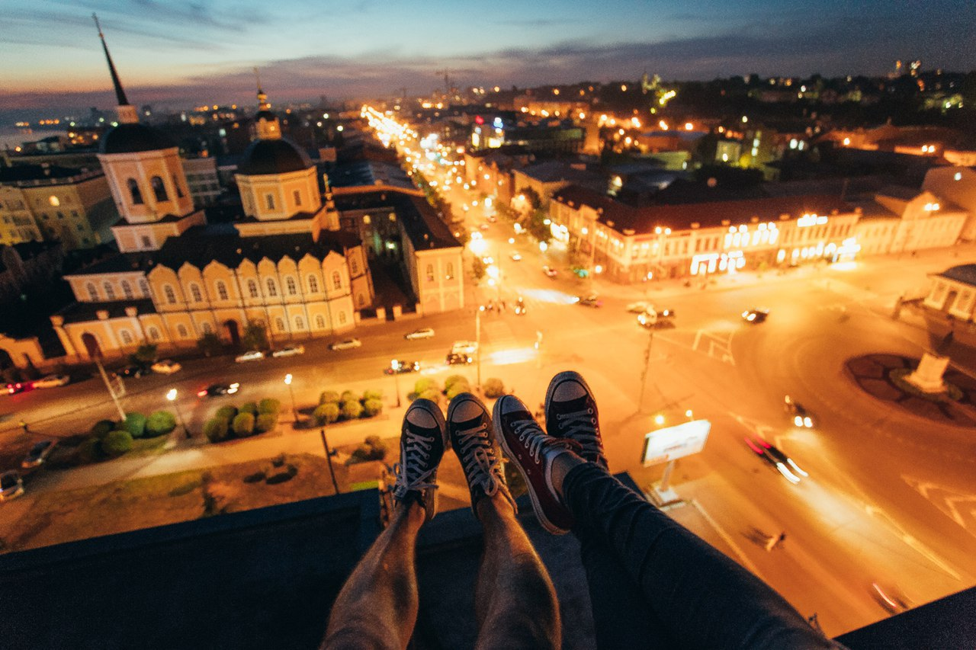
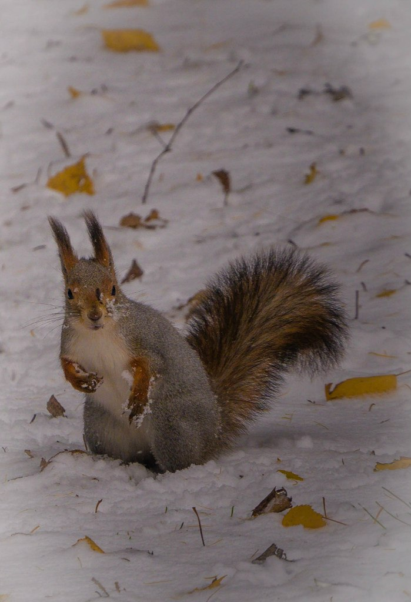
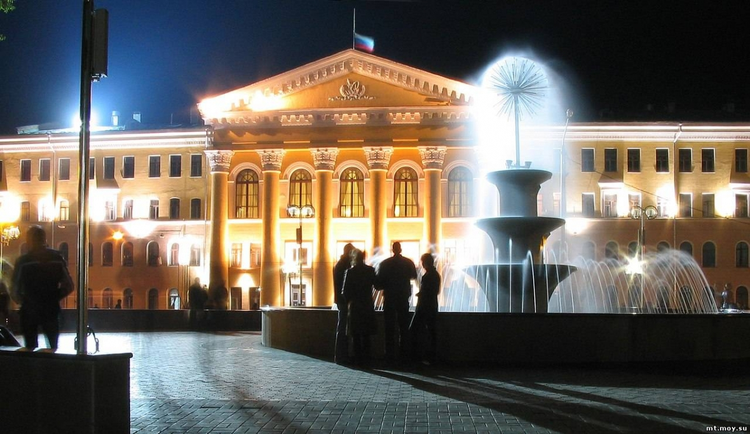
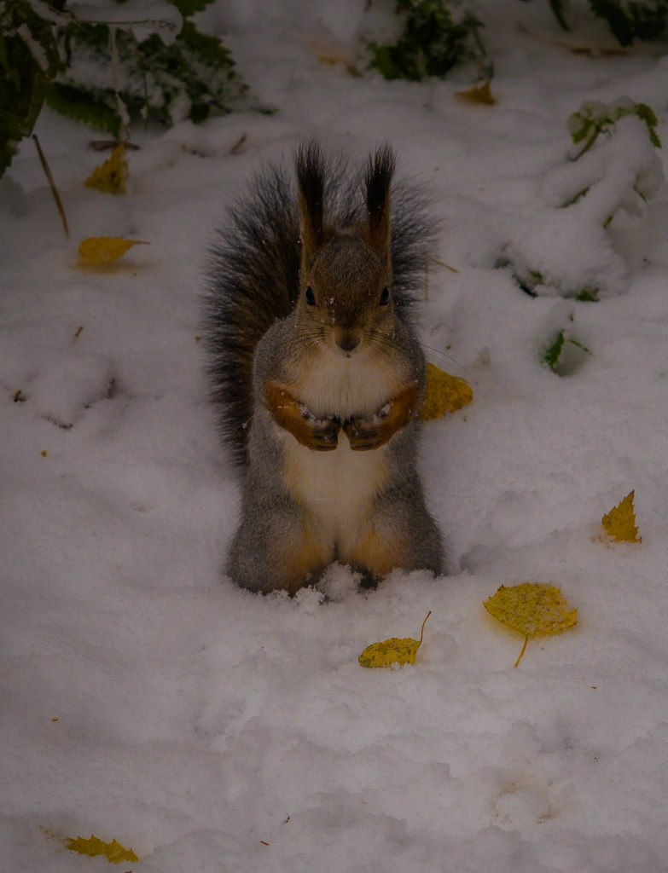
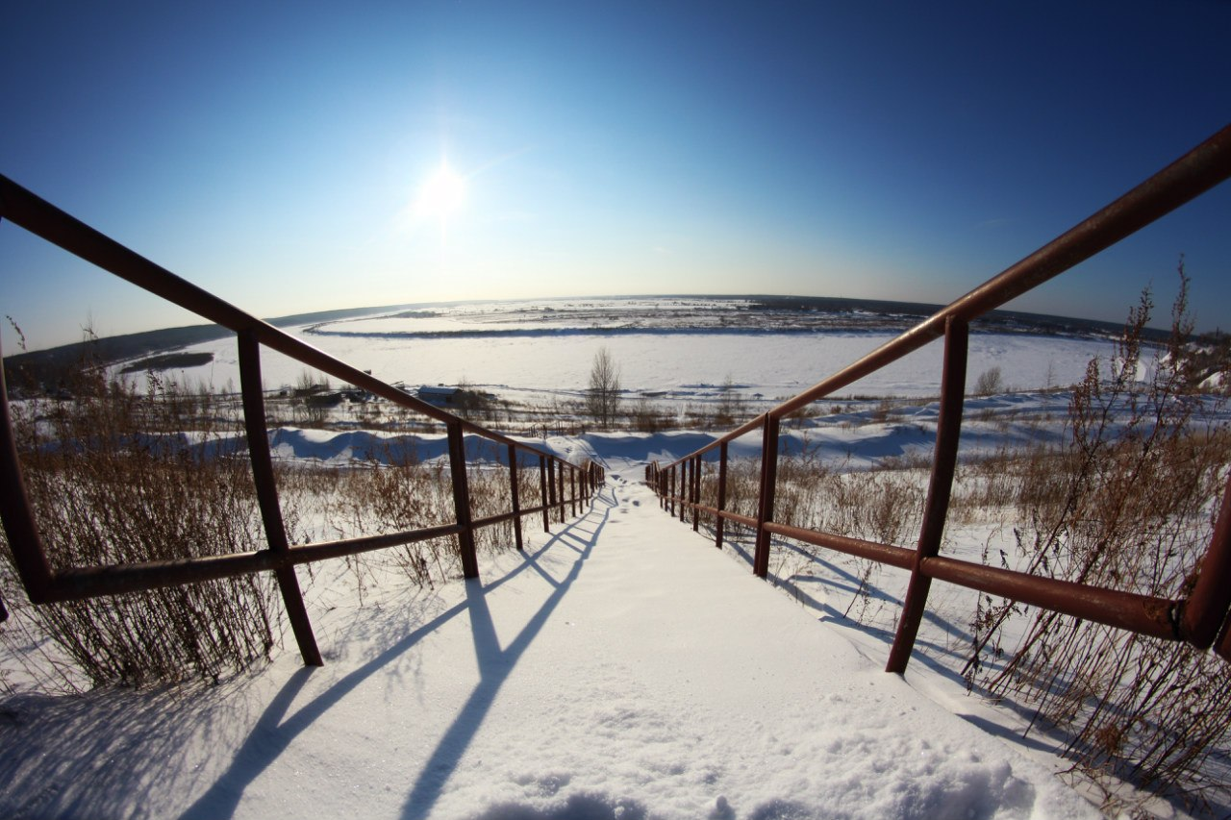
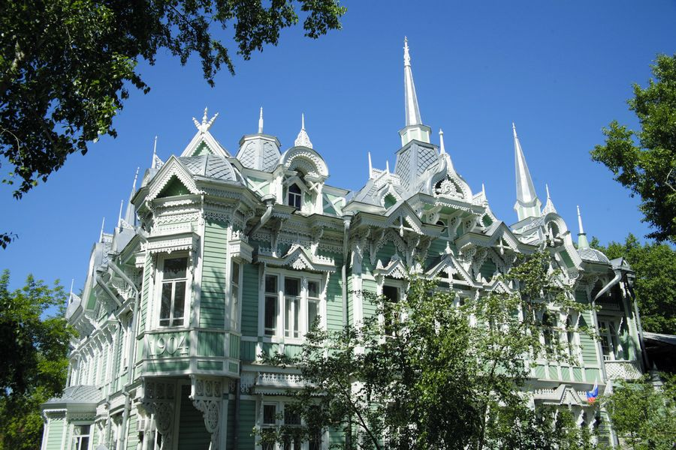
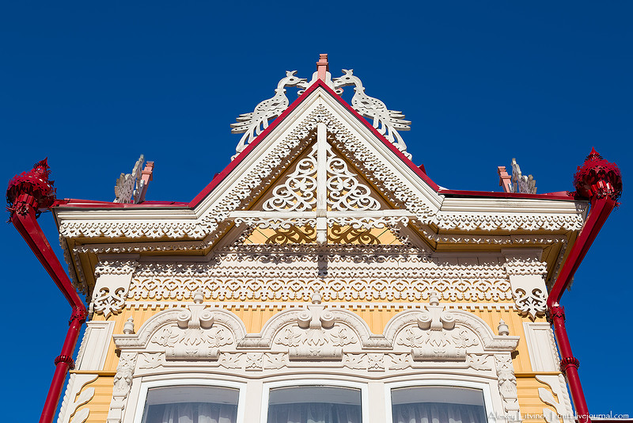
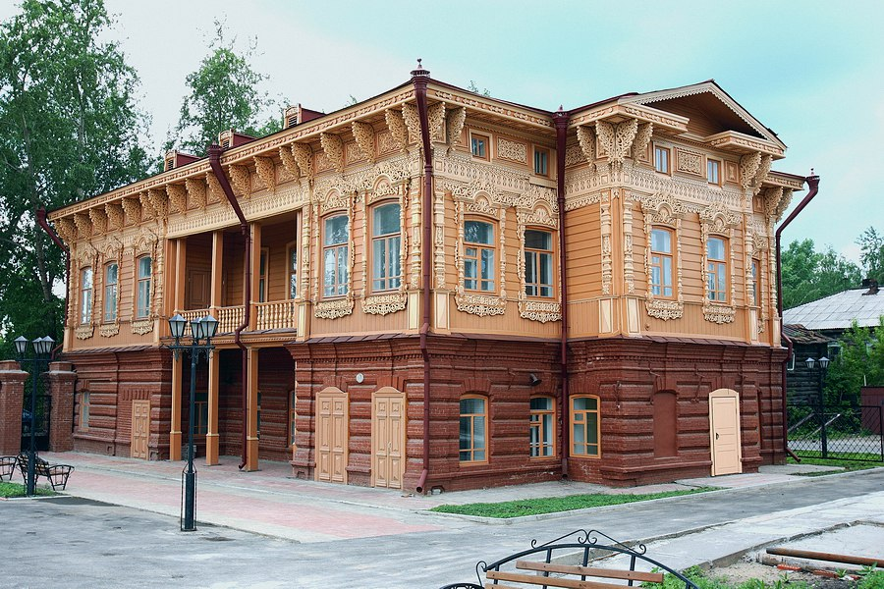
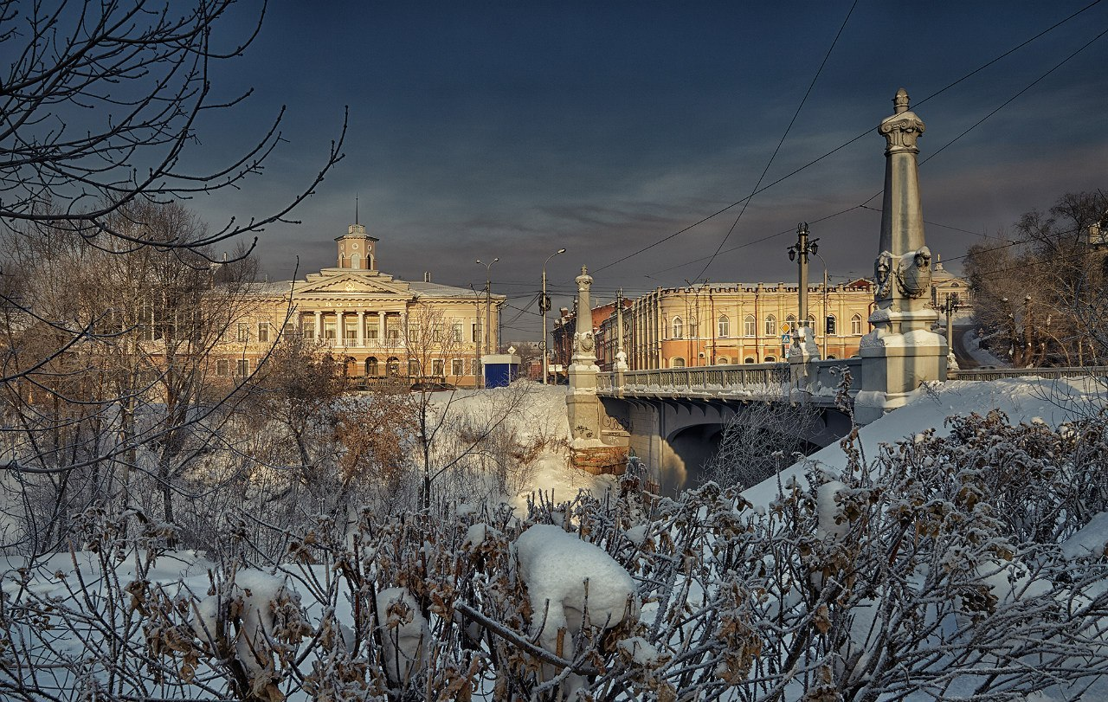
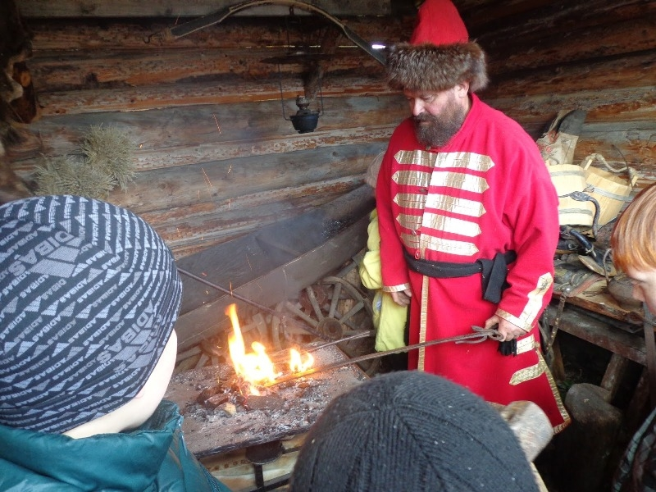
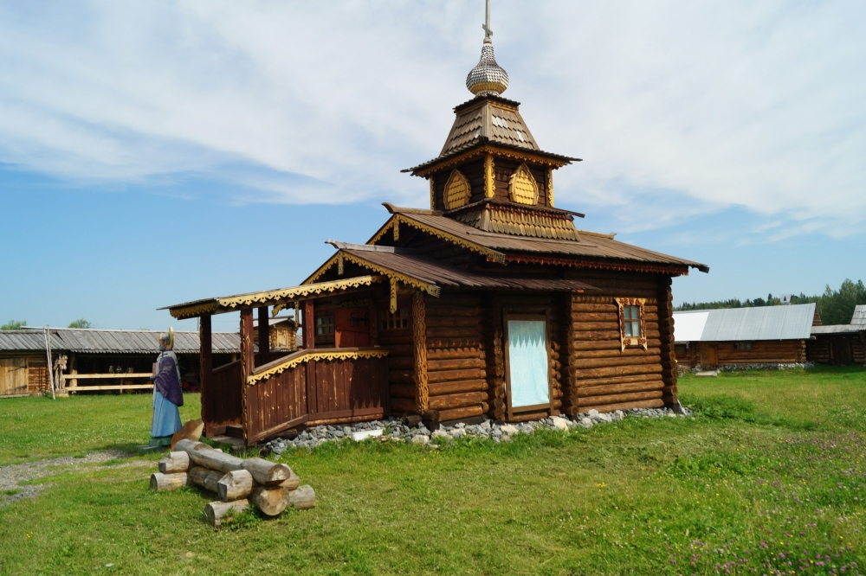
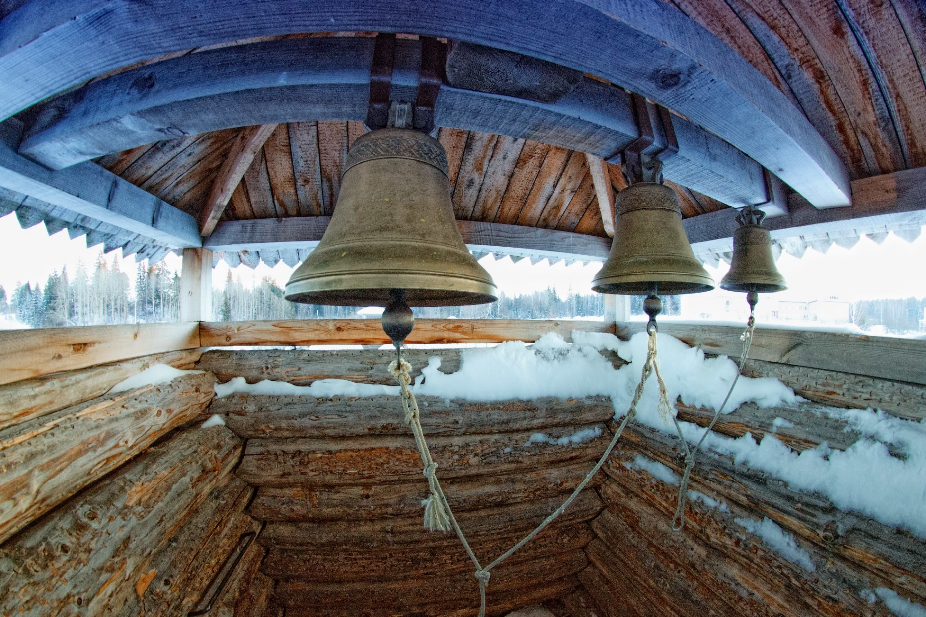
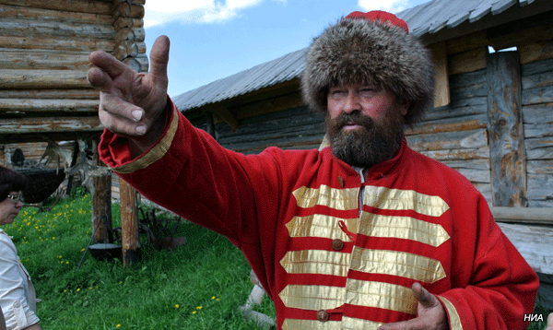
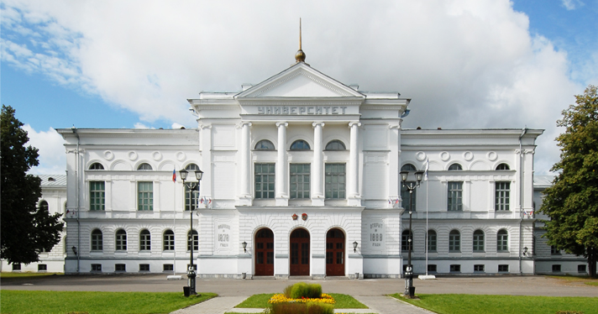
Выездная интерактивная экскурсия «В гостях у Воеводы!»
Обзорная городская экскурсия «Старый-Новый Томск»
Экскурсия знакомит с Томском – научным центром. Первый за Уралом Университет!
Вечерняя иллюминация Площади Новособорной, центр города.
Колокольная башни острога. Любой желающий может позвонить в колокол!
Мастер-класс по кузнечному мастерству. Каждый турист может ударить молотком по наковальне и создать произведение искусситва!
Часовня Семилуженского острога, на месте которой в 1702 произошло явление Николая Угодника
Снежный вид на р. Томь. Бескрайние Сибирские просторы!
Воевода острога Встречает гостей! Острог выстроен его руками без единого гвоздя!
«Изумрудный дворец» (дом инженера С. Хомича), памятник архитектуры
Вид на Губернаторский квартал и Кафедральный собор Томска
Деревянное зодчество Томска – визитная карточка города. Дом с Жарптицами
Дом-Музей советского пистаеля-реаиста В. Я. Шишкова, прожившего в Томске 20 лет
Сибирские белочки. С ними возможно познакомиться и покормить в Университетской роще
Губернаторский квартал. Зимний пейзаж и вид на мост через р. Ушайку

Slide 4
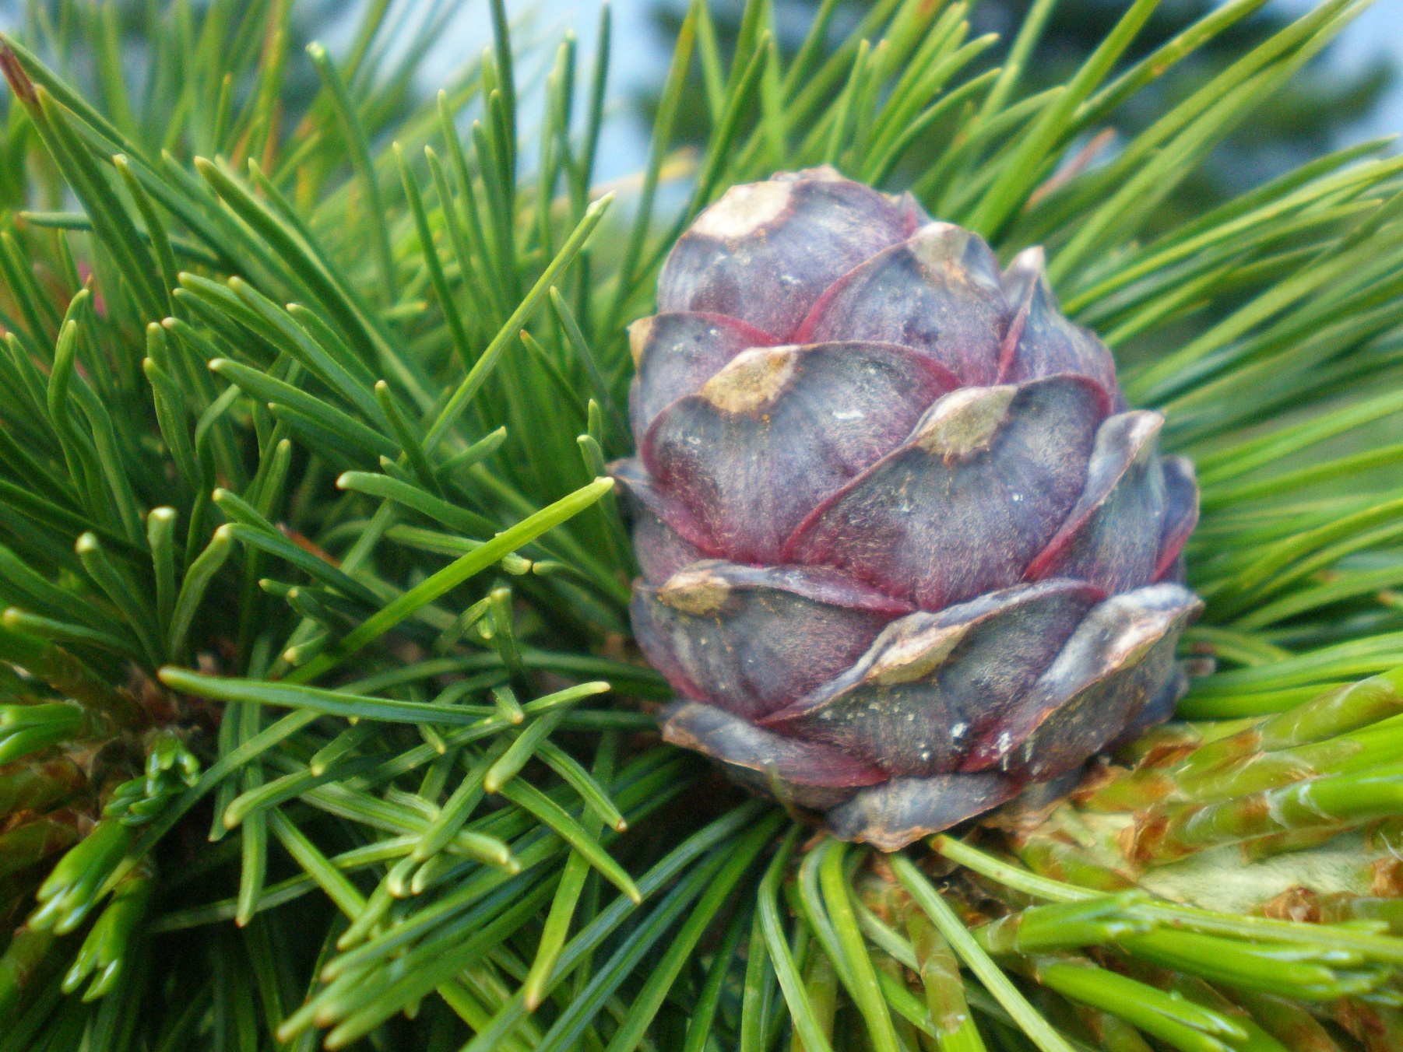
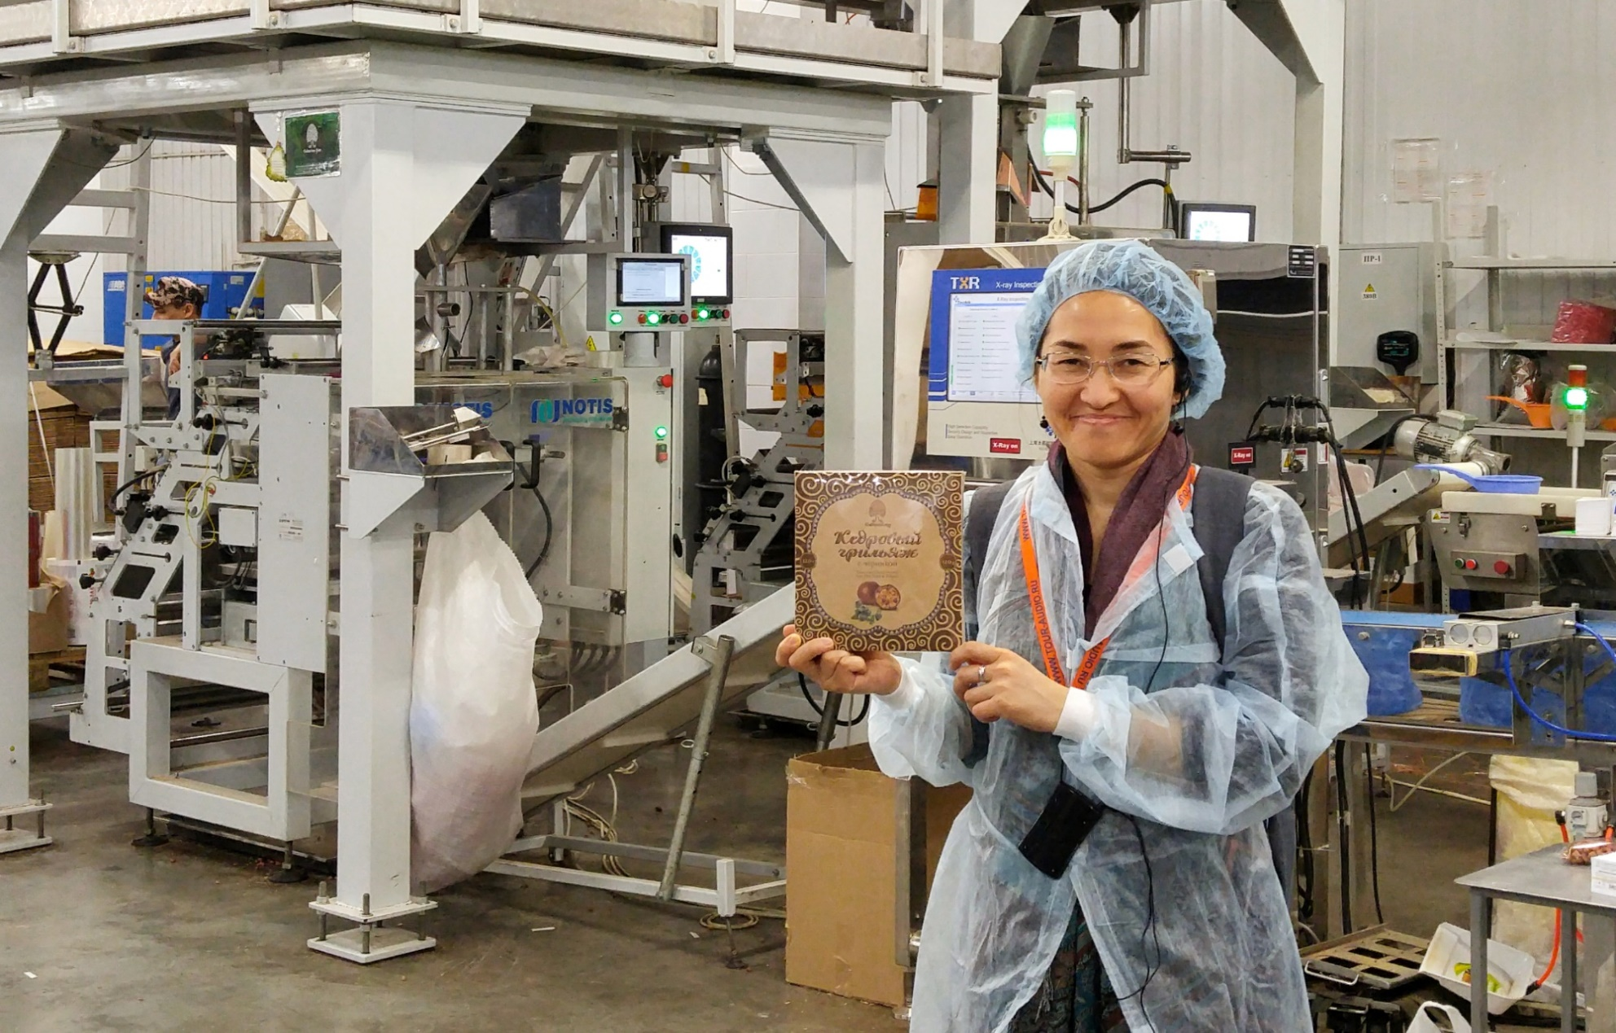
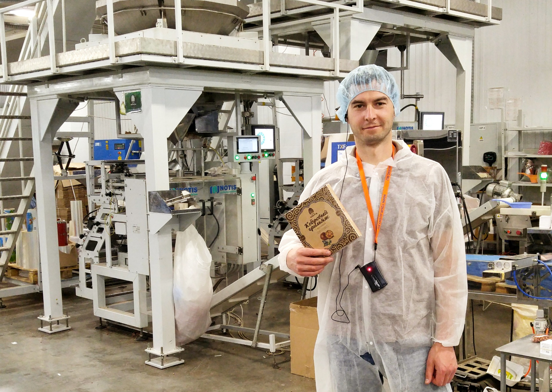
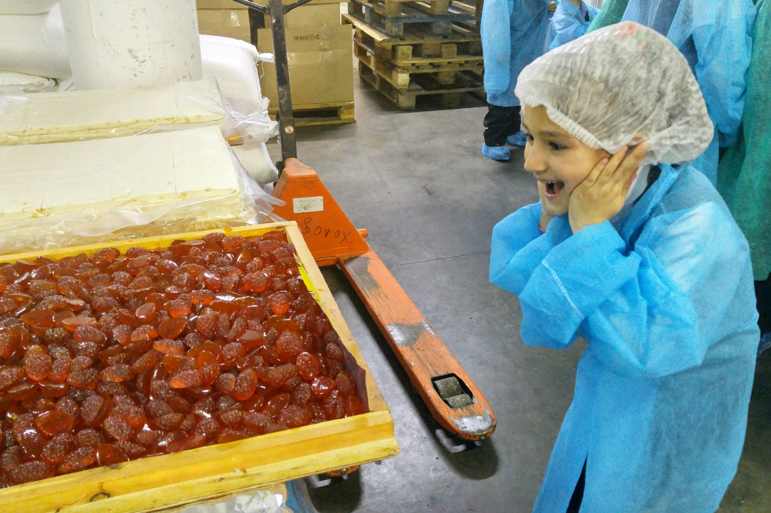
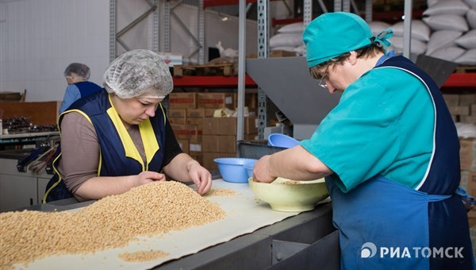
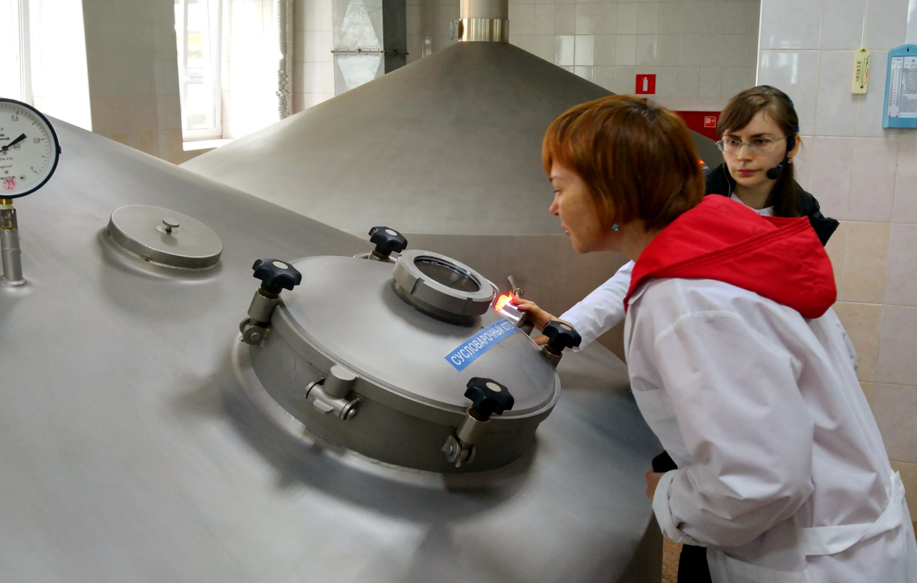
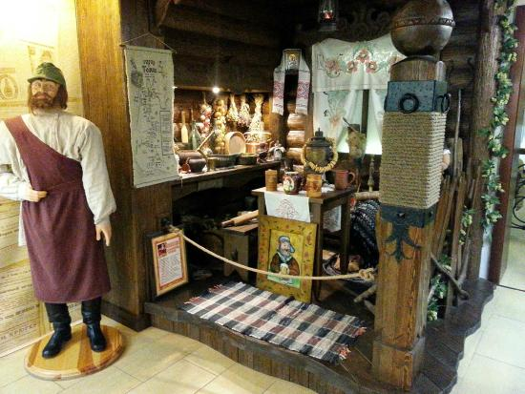
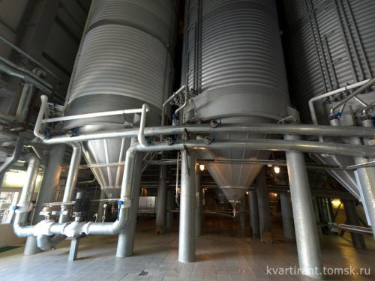
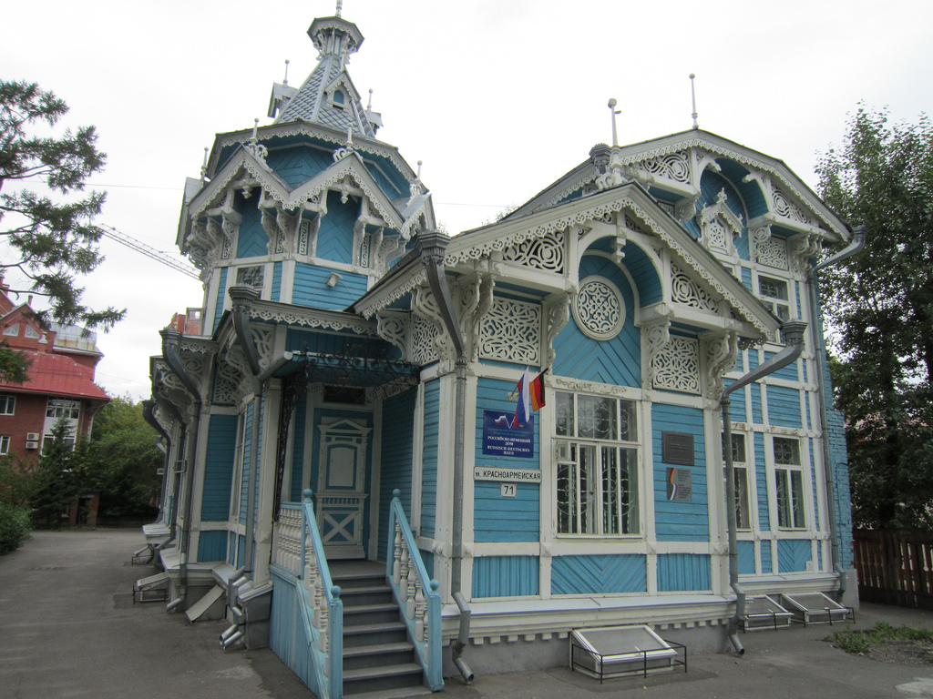
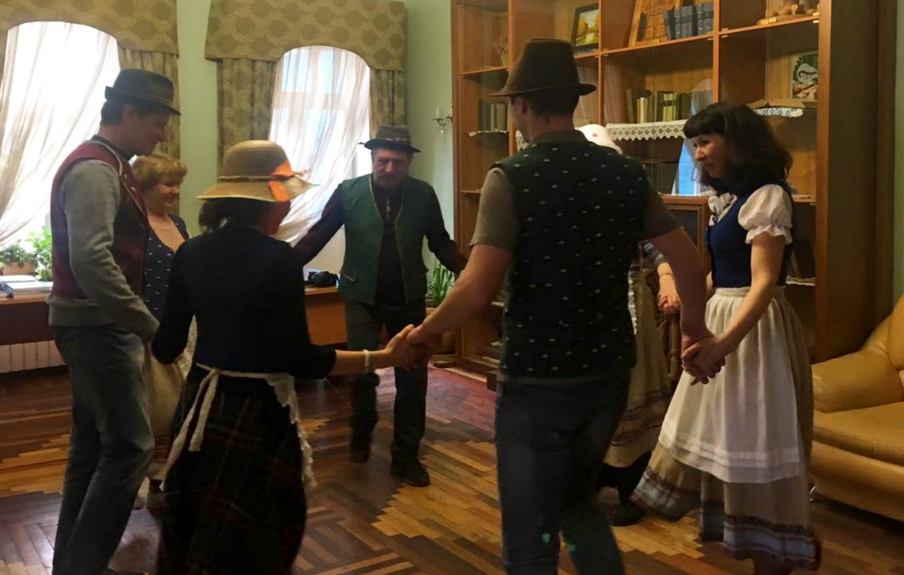
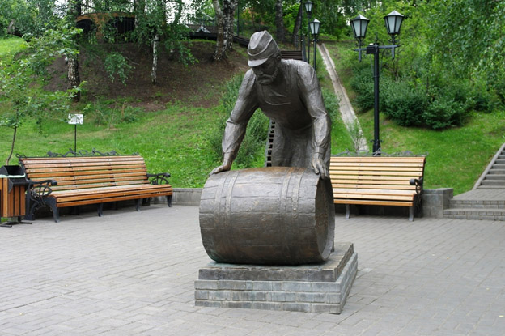
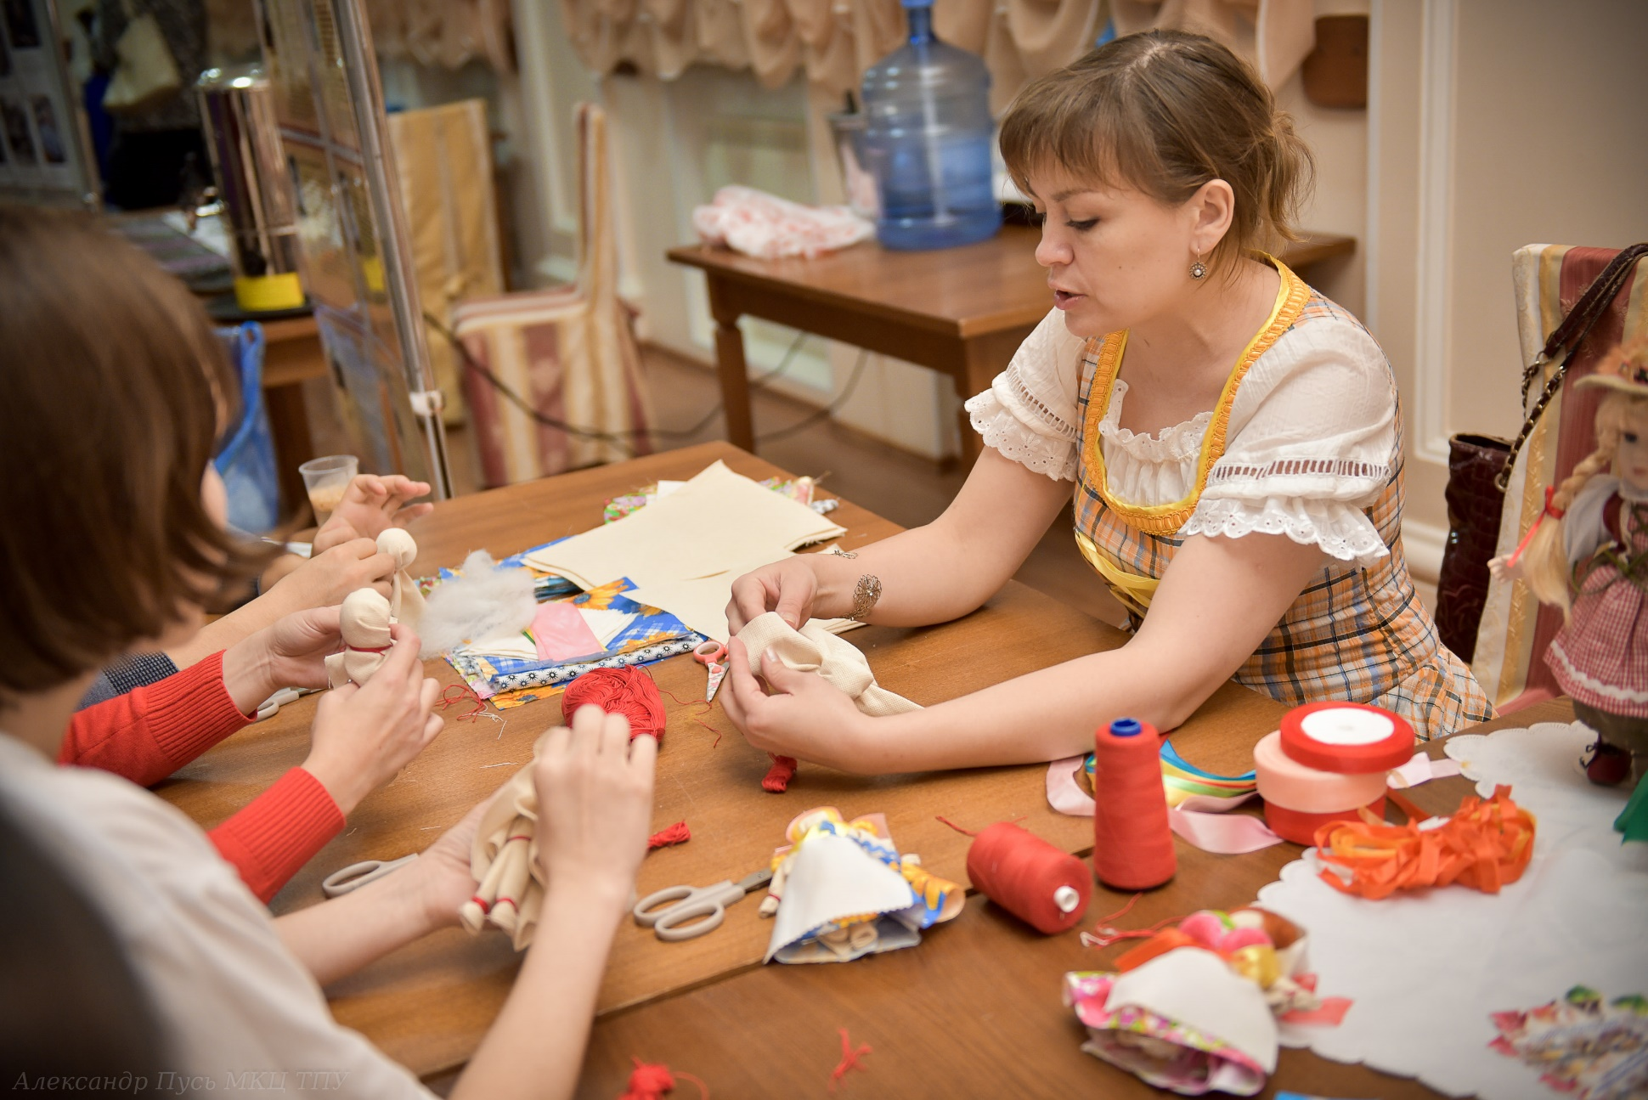
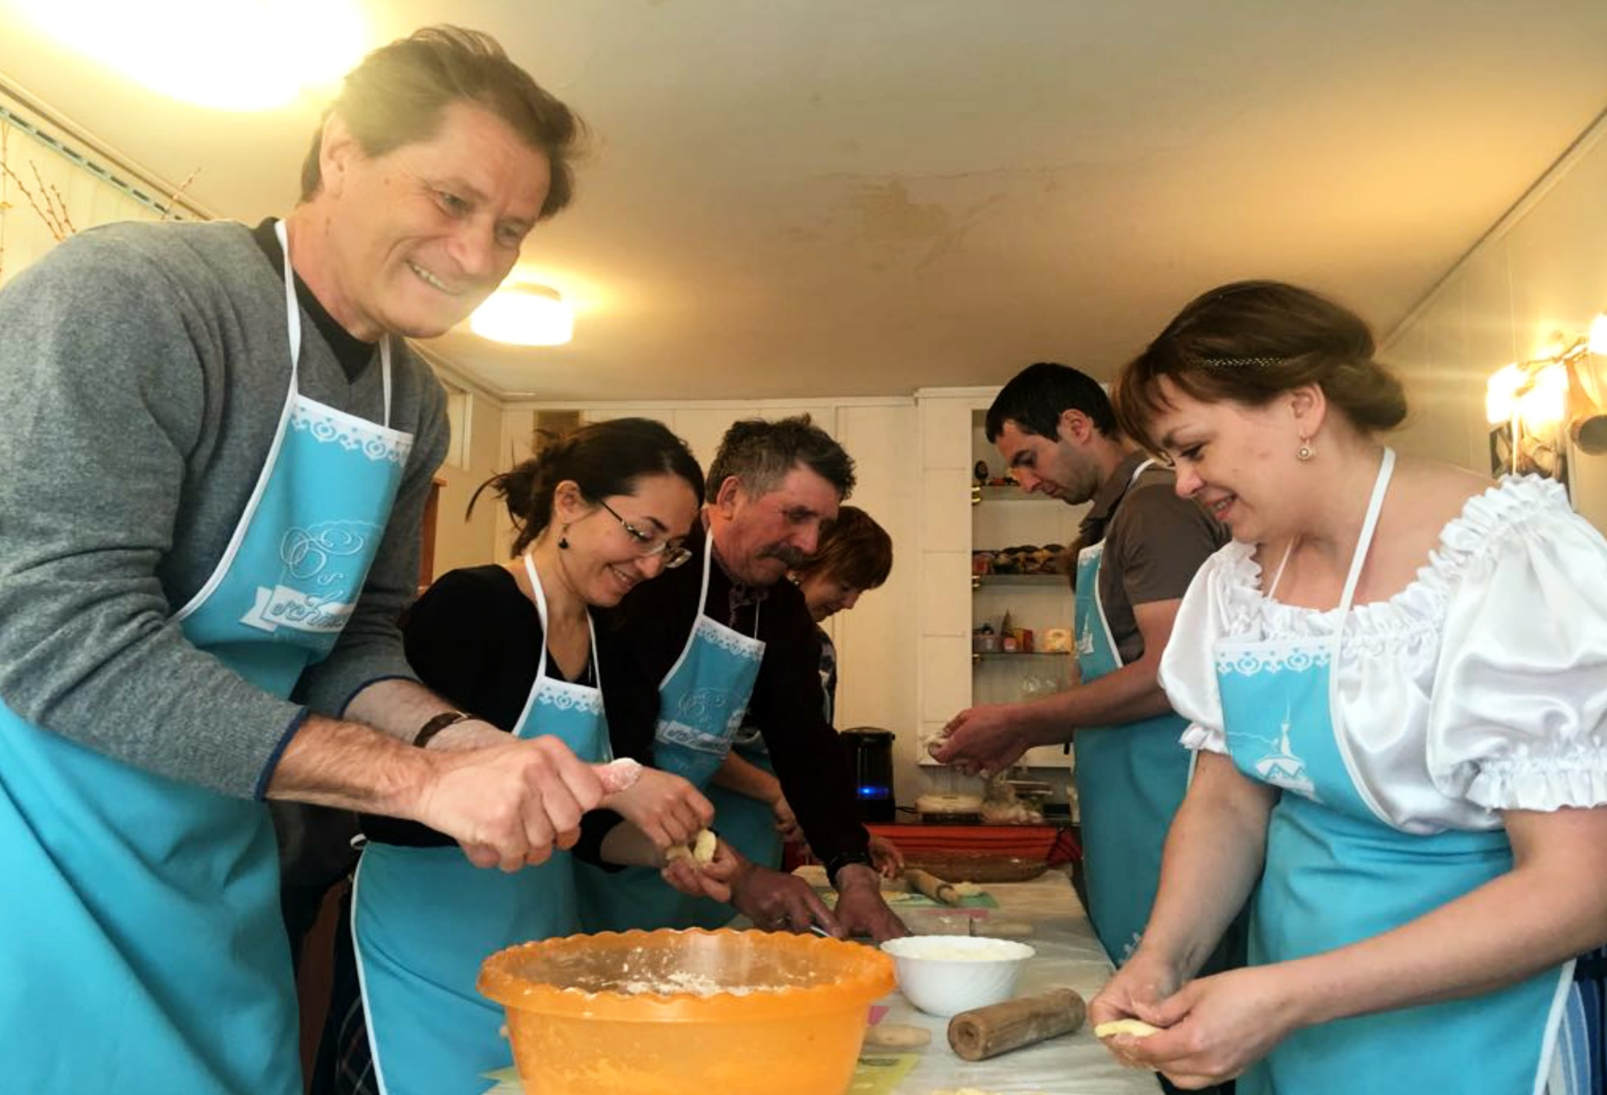
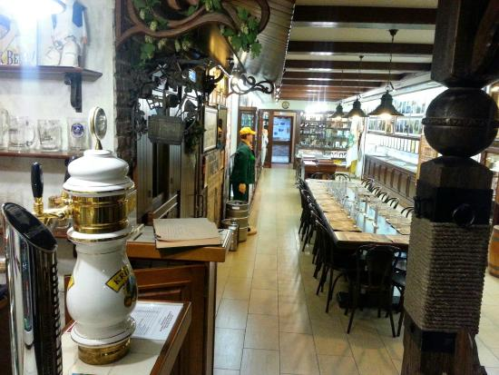
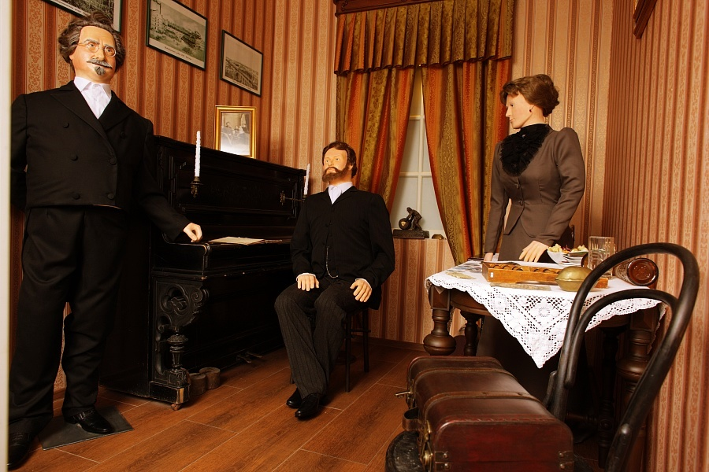
Гастрономическая экскурсия на старинное томское предприятие пивзавод «Крюгер»
Этнографическая интерактивная экскурсия «Willkommen in Sibirien»
Экскурсия на уникальное предприятие Эко-фабрику «Сибирский Кедр»
Производственный процесс на эко-фабрике
Экскурсант в производственном цеху фабрики
Экспозиция Музея Пива, дегустационный зал
Кедр – самый ценный дикорос Сибири! Гордость Томской области
Аллея и памятник пивовару. Пивзавод «Крюгер»
Российско-немецкий дом. Памятник архитектуры Дом купца Голованова
Совместное приготовление народного лакомства и чаепитие!
Немецкие танцы – зажигательный и веселый урок
Мастер-класс по изготовлению национальной куколки-оберега
Туристы на производстве Томского пивзавода, наблюдение за технологическим процессом
Маленькая туристка и море облепихового мармелада!
Увидев как производят нугу, халву и грильяж из дикоросов, туристы отправляются в цех упаковки

Slide 5
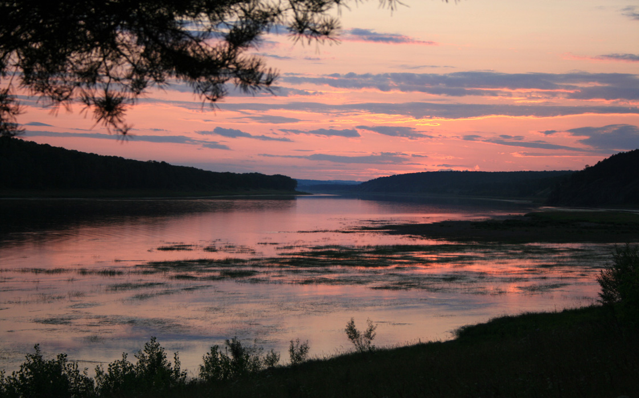
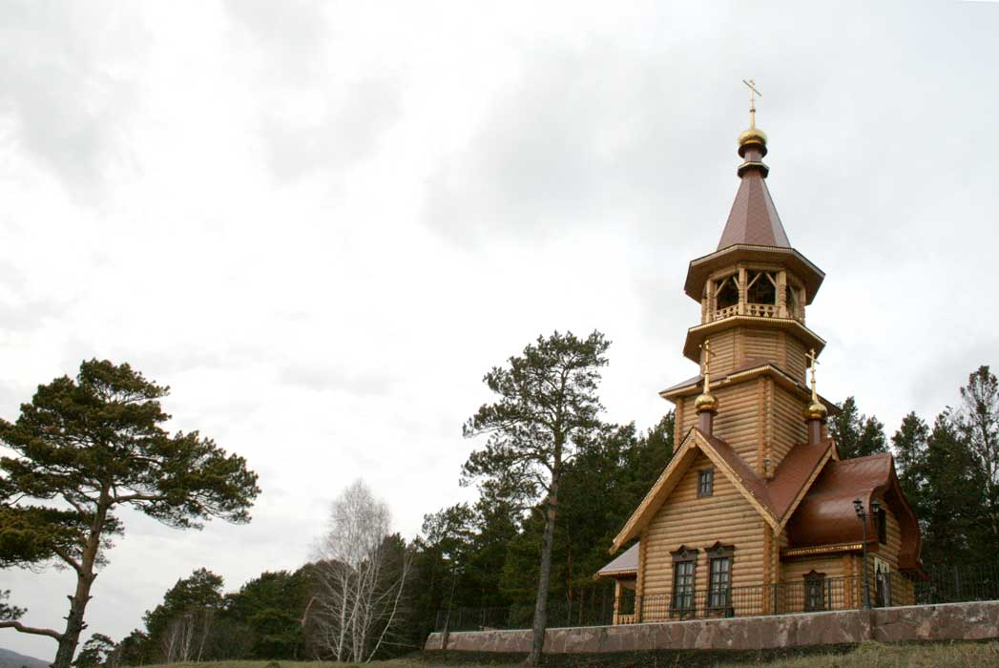
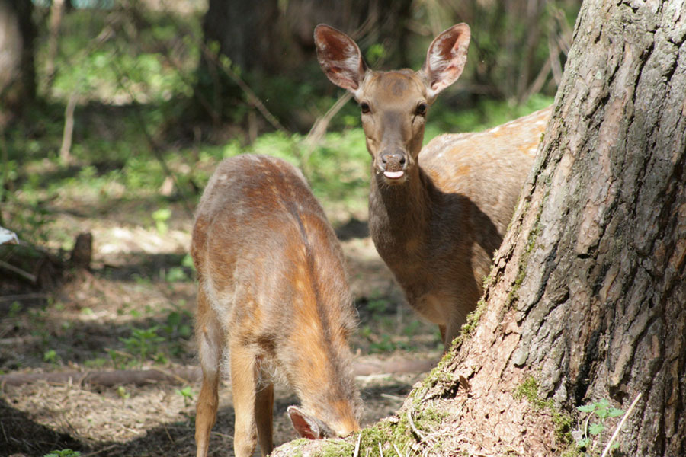
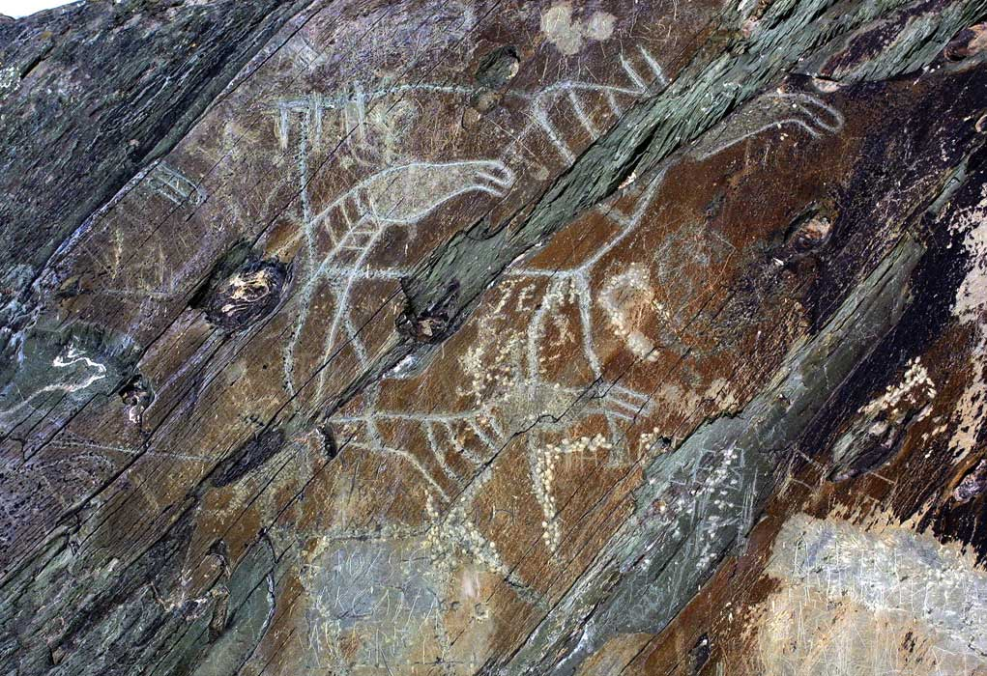
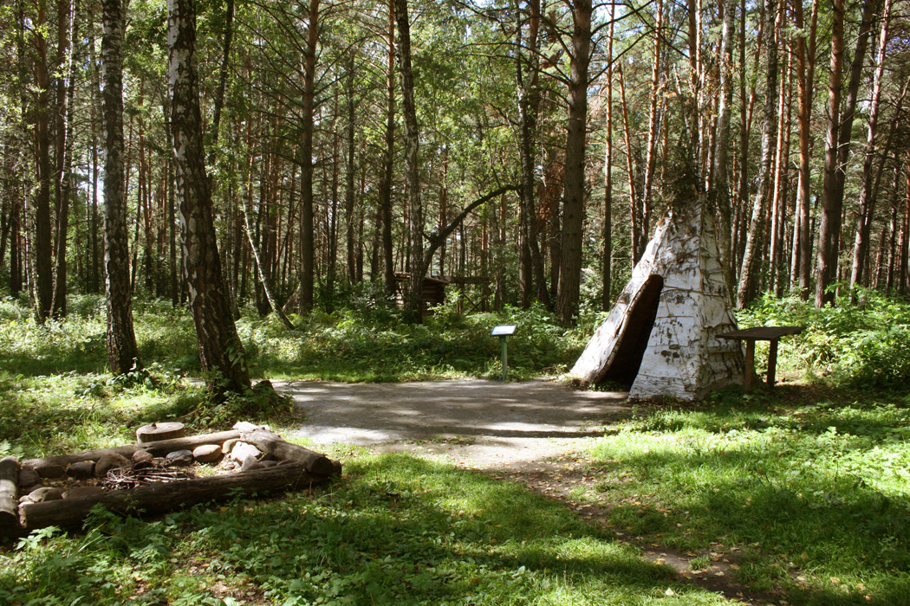
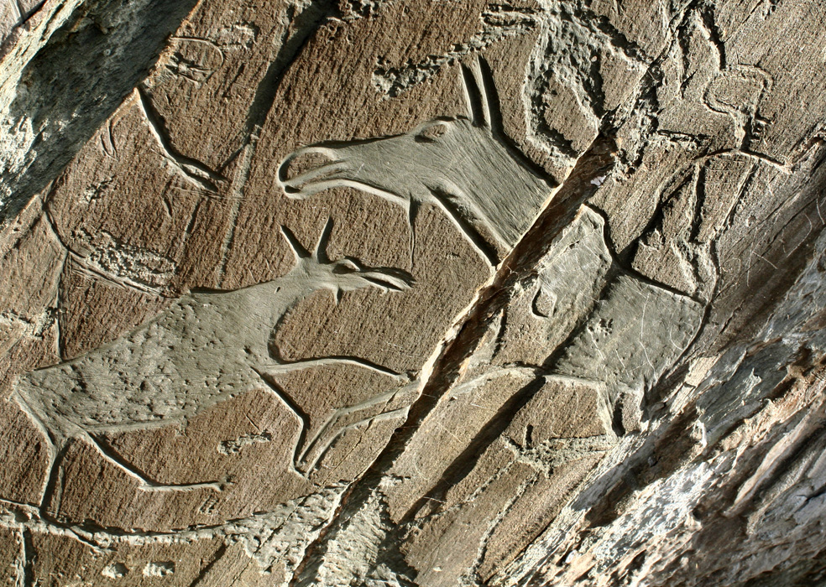
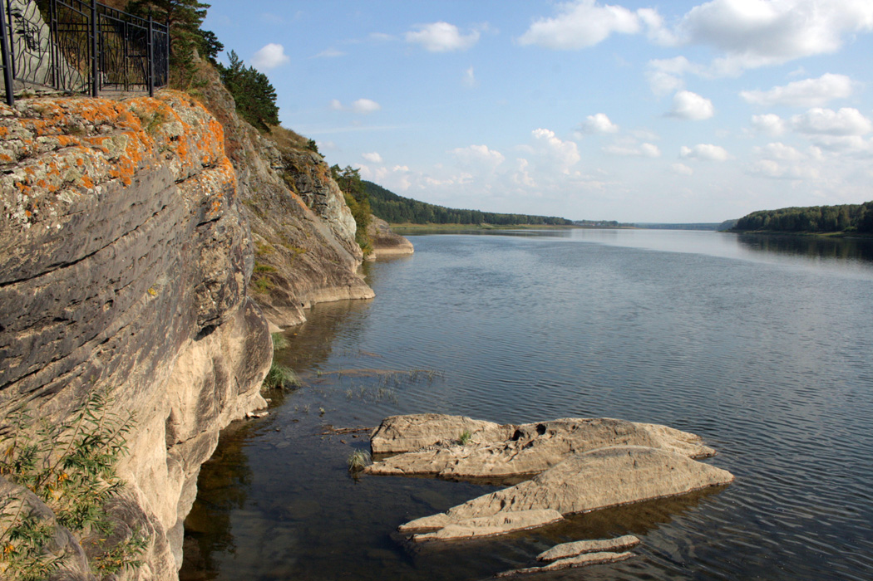
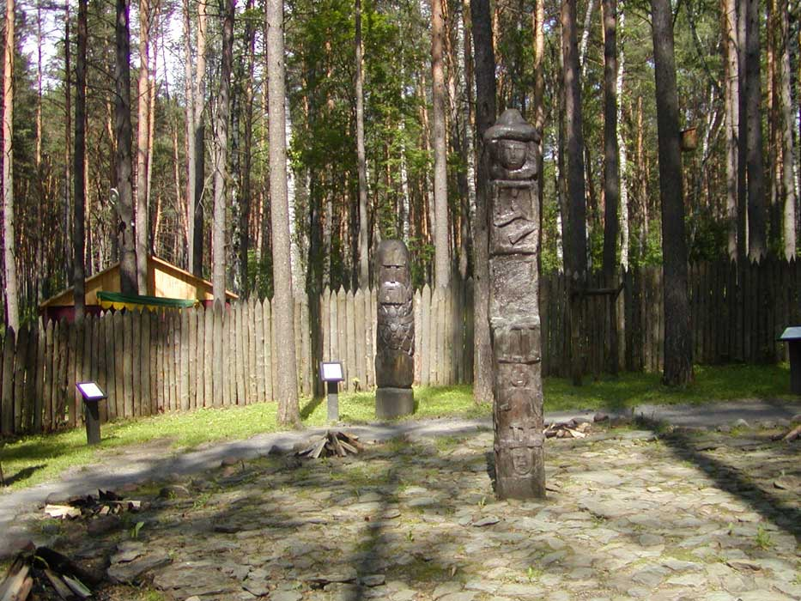
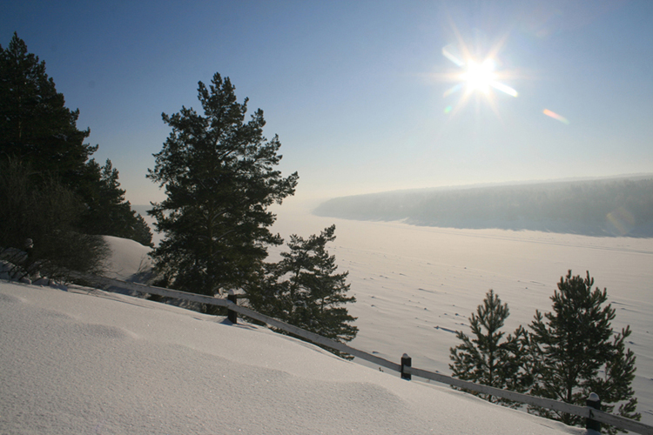
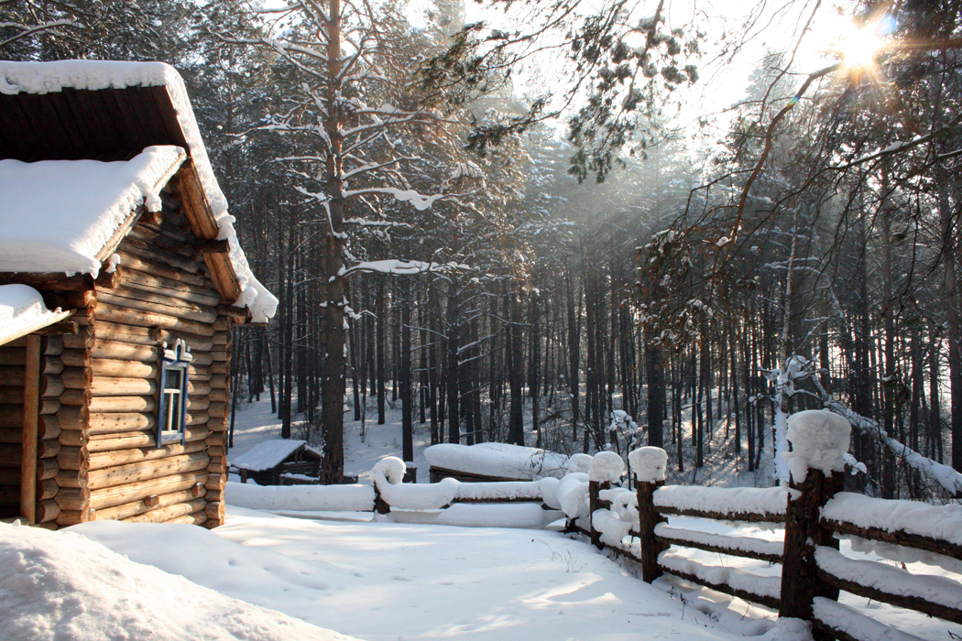
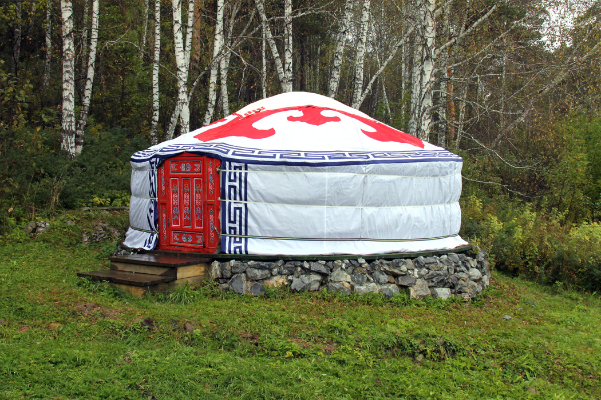
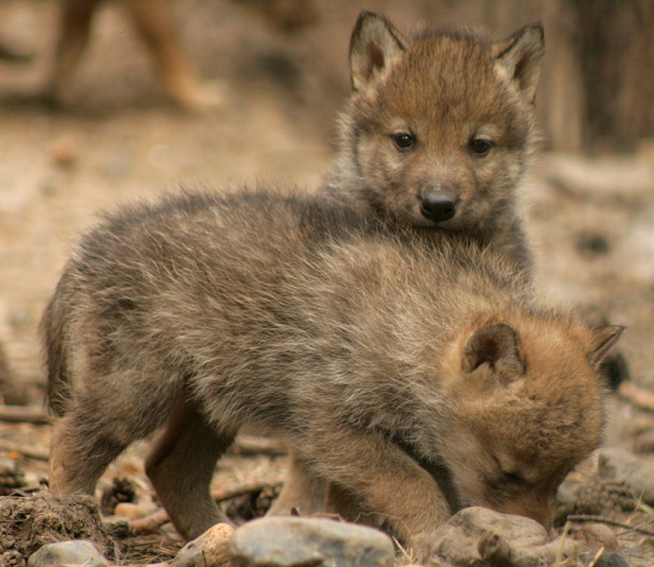
Полнодневная экскурсия в историко-культурный и природный заповедник под открытым небом «Томская Писаница»
Славянский мифологический лес (реконструкция языческого святилища)
Монгольская юрта
Архитектурно-этнографический комплекс «Шорский улус Кезек»
Наскальные рисунки древнего святилища «Томская Писаница
Часовня в честь Святых равноапостольных Кирилла и Мефодия
Скалы древнего святилища «Томская Писаница»
Наскальные рисунки древнего святилища «Томская Писаница»
Удивительная Сибирская природа заповедника
Животный мир заповедника

Slide 6
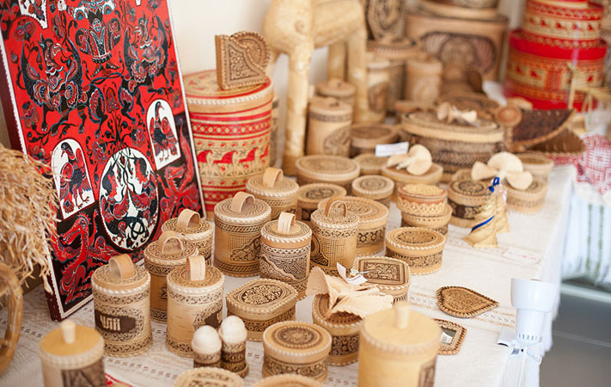
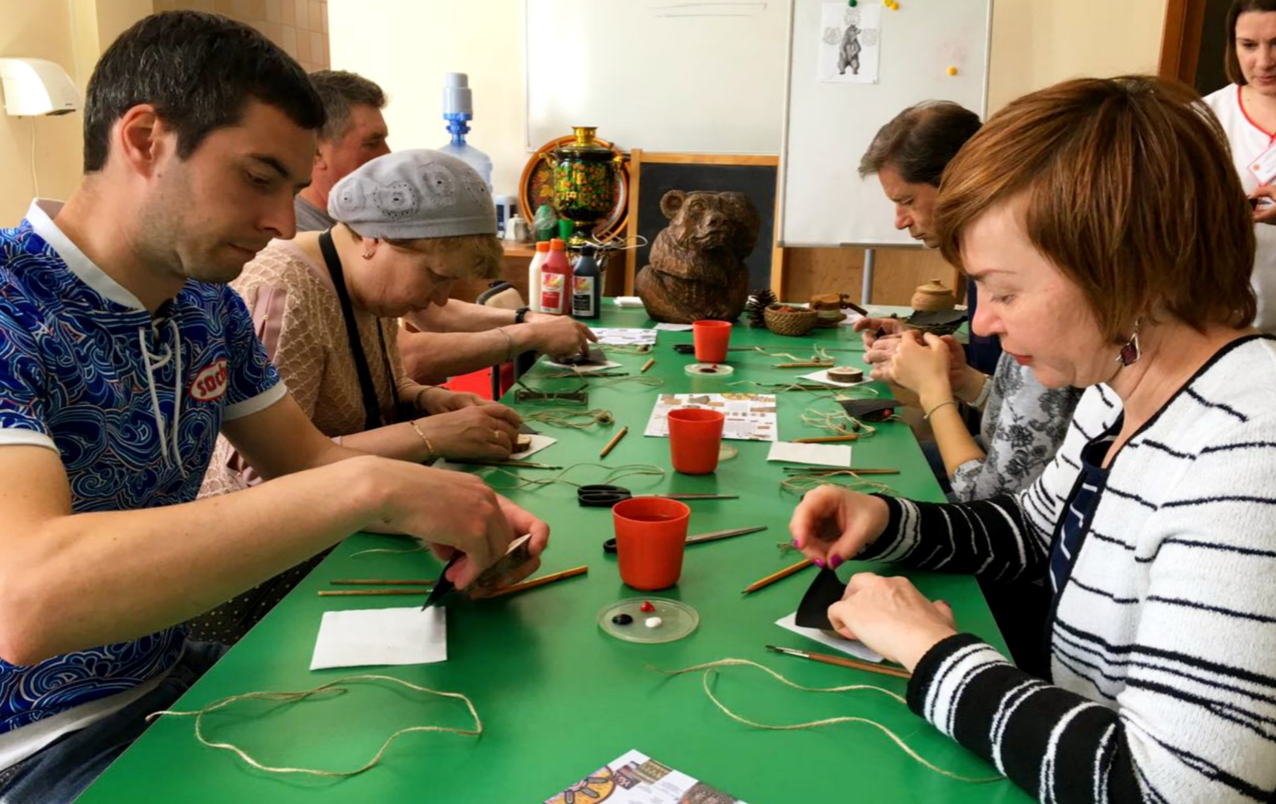
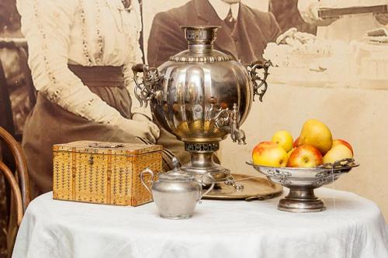
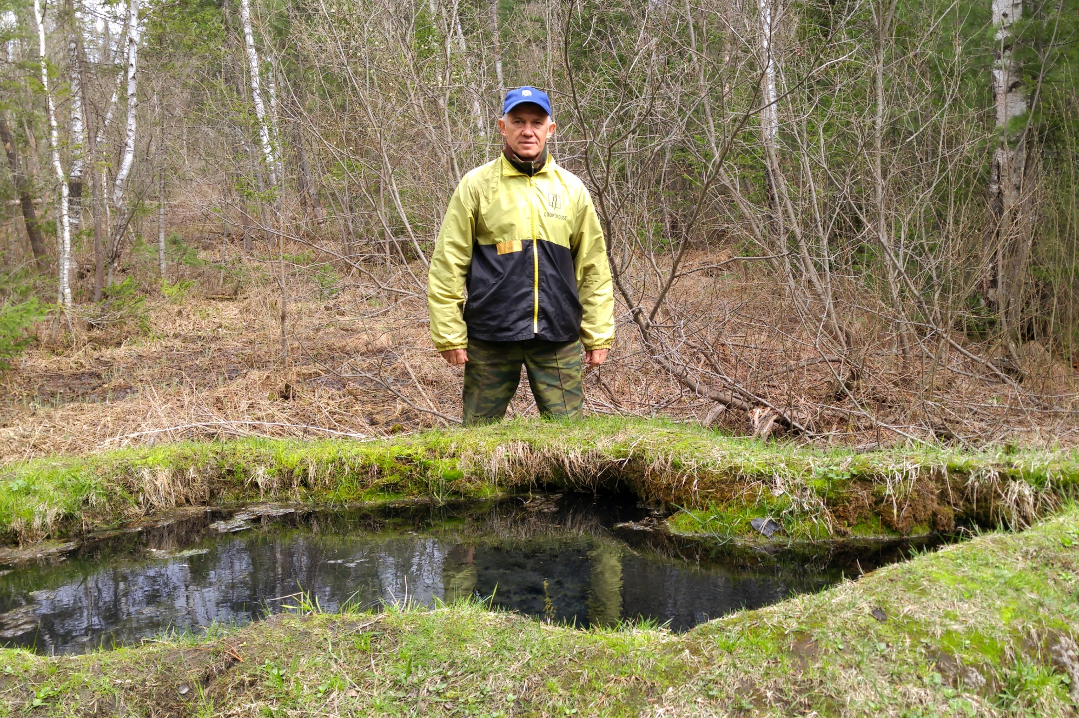
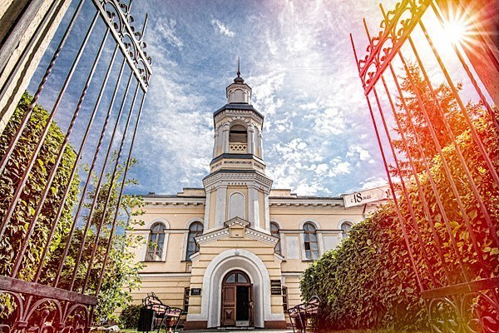
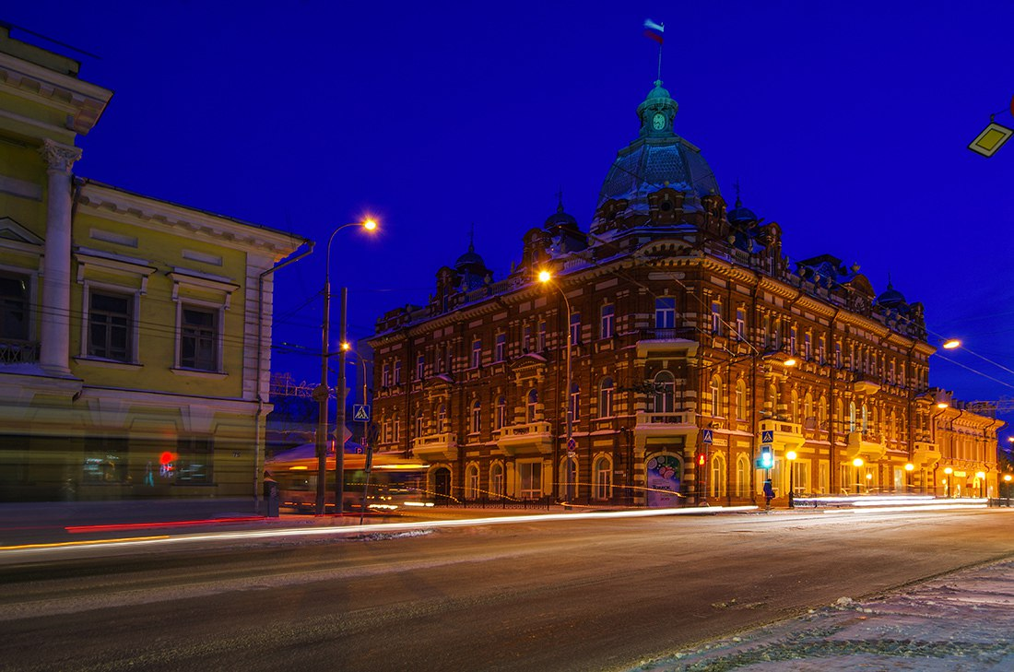
Экскурсия в Первый музей славянской мифологии
Активная природоведческая экскурсия «Грааль Сибири»
Краеведческая музейная экскурсия «Томск – часть великого чайного пути»
По поверью вода Таловских чаш обладает целительной силой
Особняк золотопромышленника Асташева, часть музейного комплекса
Путешественник и красота Сибирского Грааля
Сибирское серебро – снег на еловых веточках и заснеженный лес
Мастер-класс по росписи оберега Медведя – хозяина тайги
Уникальный памятник природы Таловские чаши, которые по легенде являются Чашей Грааля, спрятанной в самом Сердце Сибири
Экспозиция музея. Именно Томичи впервые привезли на стол русского царя чай из Китая
Таловские чаши зимой. Удивительная сила Сибири!
Турист на фоне Томской тайги
Здание Томского областного краеведческого музея им. Шатилова
Сибирский лес. Дорога на Таловские чаши
Экспозиция музея. В заключении экскурсии туристов ждет Церемония русского чаепития с настоящим травяным чаем из самовара!
Музейная лавка, в которой представлены изделия томских мастеров и главная сувенирная ценность - береста

Slide 8
Туроператор «Парк-Тур» номер в реестре операторов 004312
634029, Томск, Герцена 6, +7 (3822) 53-11-45, 53-14-90, exurs@parktour.tomsk.ru

